Slide 1

জব নং- ৫
০১ মাস ব্যাপী “বিষয় ভিত্তিক ব্যবহারিক প্রশিক্ষণ কোর্স” আরএসি টেকনোলজি।
5
জবের নাম
হিমাগার, ফিস ফ্রিজিং প্লান্ট,মাংস সংরক্ষণাগারের
প্রোডাক্ট লোড নিরূপণ করণ।
(Study the product load of a cold storage, fish freezing plant, or meet storage)
উপস্থাপনায়ঃ আবু মোহাম্মদ আতিকুল্যা , ইন্সট্রাক্টর(আর এসি)
ঢাকা পলিটেকনিক ইন্সটিটিউট, তেজগাঁও, ঢাকা-১২০৮।
Presented By : A.M.ATIQULLAH, INSTRUCTOR(Tech) RAC DHAKA POLYTECHNIC INSTITUTE, Dhaka-1208

Slide 2
5
০১ মাস ব্যাপী “বিষয় ভিত্তিক ব্যবহারিক প্রশিক্ষণ কোর্স” আরএসি টেকনোলজি।
ব্যবহারিক অংশ-৫
PRACTICAL-5
14-06-2021
উপস্থাপনায়ঃ আবু মোহাম্মদ আতিকুল্যা , ইন্সট্রাক্টর(আর এসি)
ঢাকা পলিটেকনিক ইন্সটিটিউট, তেজগাঁও, ঢাকা-১২০৮।
উপস্থাপনায়ঃ আবু মোহাম্মদ আতিকুল্যা , ইন্সট্রাক্টর(আর এসি)
ঢাকা পলিটেকনিক ইন্সটিটিউট, তেজগাঁও, ঢাকা-১২০৮।
Presented By : A.M.ATIQULLAH, INSTRUCTOR(Tech) RAC DHAKA POLYTECHNIC INSTITUTE, Dhaka-1208

Slide 3

wkÿK cwiwPwZ
০১ মাস ব্যাপী “বিষয় ভিত্তিক ব্যবহারিক প্রশিক্ষণ কোর্স” আরএসি টেকনোলজি।
5
আবু মোহাম্মদ আতিকুল্যা
ইন্সট্রাক্টর(টেক্) আর এসি
ঢাকা পলিটেকনিক ইন্সটিটিউট,
তেজগাঁও শি/এ, ঢাকা- ১২০৮
atiqullahrac@gmail.com
উপস্থাপনায়ঃ আবু মোহাম্মদ আতিকুল্যা , ইন্সট্রাক্টর(আর এসি)
ঢাকা পলিটেকনিক ইন্সটিটিউট, তেজগাঁও, ঢাকা-১২০৮।
Presented By : A.M.ATIQULLAH, INSTRUCTOR(Tech) RAC DHAKA POLYTECHNIC INSTITUTE, Dhaka-1208

Slide 4
কুলিং অ্যান্ড ‍হিটিং লোড ক্যালকুলেশন Cooling And Heating Load Calculation
০১ মাস ব্যাপী “বিষয় ভিত্তিক ব্যবহারিক প্রশিক্ষণ কোর্স” আরএসি টেকনোলজি।
5
বিষয় কোড- ৬৭২৪৩
উপস্থাপনায়ঃ আবু মোহাম্মদ আতিকুল্যা , ইন্সট্রাক্টর(আর এসি)
ঢাকা পলিটেকনিক ইন্সটিটিউট, তেজগাঁও, ঢাকা-১২০৮।
৪র্থ পর্ব
রেফ্রিজারেশন অ্যান্ড এয়ার কন্ডিশনিং টেকনোলজি
REFRIGERATION AND AIR CONDITIONING TECHNOLOGY
Presented By : A.M.ATIQULLAH, INSTRUCTOR(Tech) RAC DHAKA POLYTECHNIC INSTITUTE, Dhaka-1208

Slide 5
5
সেশন শেষে আমরা যা শিখবো
১। হিমাগার, ফিস ফ্রিজিং প্লান্ট,
মাংস সংরক্ষণাগারের প্রোডাক্ট
লোড নিরূপণ সম্পর্কে ধারণা
উপস্থাপনায়ঃ আবু মোহাম্মদ আতিকুল্যা , ইন্সট্রাক্টর(আর এসি)
ঢাকা পলিটেকনিক ইন্সটিটিউট, তেজগাঁও, ঢাকা-১২০৮।
Presented By : A.M.ATIQULLAH, INSTRUCTOR(Tech) RAC DHAKA POLYTECHNIC INSTITUTE, Dhaka-1208

Slide 6
জব নং- ৫
০১ মাস ব্যাপী “বিষয় ভিত্তিক ব্যবহারিক প্রশিক্ষণ কোর্স” আরএসি টেকনোলজি।
হিমাগার, ফিস ফ্রিজিং প্লান্ট, মাংস
সংরক্ষণাগারের প্রোডাক্ট লোড নিরূপণ
(Study the product load of a cold storage,
fish freezing plant, or meet storage)
উপস্থাপনায়ঃ আবু মোহাম্মদ আতিকুল্যা , ইন্সট্রাক্টর(আর এসি)
ঢাকা পলিটেকনিক ইন্সটিটিউট, তেজগাঁও, ঢাকা-১২০৮।
Presented By : A.M.ATIQULLAH, INSTRUCTOR(Tech) RAC DHAKA POLYTECHNIC INSTITUTE, Dhaka-1208

Slide 7
5. Study the product load of a cold storage/ Fish freezing plant/ Meat storage
S.O:5.1 Calculate the product
load of a cold storage
উপস্থাপনায়ঃ আবু মোহাম্মদ আতিকুল্যা , ইন্সট্রাক্টর(আর এসি)
ঢাকা পলিটেকনিক ইন্সটিটিউট, তেজগাঁও, ঢাকা-১২০৮।
Presented By : A.M.ATIQULLAH, INSTRUCTOR(Tech) RAC DHAKA POLYTECHNIC INSTITUTE, Dhaka-1208

Slide 8
5.2 Calculate the product
load of a Fish freezing plant
5.3 Calculate the product
load of meat storage
উপস্থাপনায়ঃ আবু মোহাম্মদ আতিকুল্যা , ইন্সট্রাক্টর(আর এসি)
ঢাকা পলিটেকনিক ইন্সটিটিউট, তেজগাঁও, ঢাকা-১২০৮।
Presented By : A.M.ATIQULLAH, INSTRUCTOR(Tech) RAC DHAKA POLYTECHNIC INSTITUTE, Dhaka-1208

Slide 9
নমূনা
জব নং- | তারিখঃ খ্রিঃ
জবের নামঃ
উপস্থাপনায়ঃ আবু মোহাম্মদ আতিকুল্যা , ইন্সট্রাক্টর(আর এসি)
ঢাকা পলিটেকনিক ইন্সটিটিউট, তেজগাঁও, ঢাকা-১২০৮।
Presented By : A.M.ATIQULLAH, INSTRUCTOR(Tech) RAC DHAKA POLYTECHNIC INSTITUTE, Dhaka-1208

Slide 10
জব নং- ৫
তারিখঃ ১৪- ০৬- ২০২১ খ্রিঃ
জবের নামঃ হিমাগার, ফিস ফ্রিজিং প্লান্ট, মাংস
সংরক্ষণাগারের প্রোডাক্ট লোড নিরূপণ
উপস্থাপনায়ঃ আবু মোহাম্মদ আতিকুল্যা , ইন্সট্রাক্টর(আর এসি)
ঢাকা পলিটেকনিক ইন্সটিটিউট, তেজগাঁও, ঢাকা-১২০৮।
Presented By : A.M.ATIQULLAH, INSTRUCTOR(Tech) RAC DHAKA POLYTECHNIC INSTITUTE, Dhaka-1208

Slide 11
5
জব নং- ৫ | তারিখঃ ১৪- ০৬- ২০২১ খ্রিঃ
জবের নামঃ | হিমাগার, ফিস ফ্রিজিং প্লান্ট, মাংস সংরক্ষণাগারের প্রোডাক্ট লোড নিরূপণ (Study the product load of a cold storage, fish freezing plant, or meet storage)
উপস্থাপনায়ঃ আবু মোহাম্মদ আতিকুল্যা , ইন্সট্রাক্টর(আর এসি)
ঢাকা পলিটেকনিক ইন্সটিটিউট, তেজগাঁও, ঢাকা-১২০৮।
Presented By : A.M.ATIQULLAH, INSTRUCTOR(Tech) RAC DHAKA POLYTECHNIC INSTITUTE, Dhaka-1208

Slide 12
জব শীট
১। জবের উদ্দেশ্য (Objectives):
২। কার্যপ্রণালী (Working procedure):
৩। সমস্যাবলি ও সমাধান (Problem & Solving ):
৪। সতর্কতা (Precautions):
৫। মন্তব্য (Remarks):
উপস্থাপনায়ঃ আবু মোহাম্মদ আতিকুল্যা , ইন্সট্রাক্টর(আর এসি)
ঢাকা পলিটেকনিক ইন্সটিটিউট, তেজগাঁও, ঢাকা-১২০৮।
Presented By : A.M.ATIQULLAH, INSTRUCTOR(Tech) RAC DHAKA POLYTECHNIC INSTITUTE, Dhaka-1208

Slide 13
উদ্দেশ্য (Objectives):
১। একটি হিমাগারে রক্ষিত
বস্তু সামগ্রী থেকে অর্জিত
তাপ সম্পর্কে ধারণা লাভ
উপস্থাপনায়ঃ আবু মোহাম্মদ আতিকুল্যা , ইন্সট্রাক্টর(আর এসি)
ঢাকা পলিটেকনিক ইন্সটিটিউট, তেজগাঁও, ঢাকা-১২০৮।
Presented By : A.M.ATIQULLAH, INSTRUCTOR(Tech) RAC DHAKA POLYTECHNIC INSTITUTE, Dhaka-1208

Slide 14
২। ফিশ ফ্রিজিং প্লান্ট ও মাংস
সংরক্ষণাগারে রক্ষিত মাছ,
মাংস থেকে অর্জিত তাপ সম্পর্কে
ধারণা লাভ
উপস্থাপনায়ঃ আবু মোহাম্মদ আতিকুল্যা , ইন্সট্রাক্টর(আর এসি)
ঢাকা পলিটেকনিক ইন্সটিটিউট, তেজগাঁও, ঢাকা-১২০৮।
Presented By : A.M.ATIQULLAH, INSTRUCTOR(Tech) RAC DHAKA POLYTECHNIC INSTITUTE, Dhaka-1208

Slide 15
কার্যপ্রণালী (Working procedure)
যদি কোনো বস্তুসামগ্রীকে নির্দিষ্ট
তাপমাত্রা থেকে শীতল করে
হিমাঙ্কে আনতে হয় অথবা
উপস্থাপনায়ঃ আবু মোহাম্মদ আতিকুল্যা , ইন্সট্রাক্টর(আর এসি)
ঢাকা পলিটেকনিক ইন্সটিটিউট, তেজগাঁও, ঢাকা-১২০৮।
Presented By : A.M.ATIQULLAH, INSTRUCTOR(Tech) RAC DHAKA POLYTECHNIC INSTITUTE, Dhaka-1208

Slide 16
আরও শীতল করে সংরক্ষণ করতে
হয়, তাহলে উক্ত প্রডাক্ট থেকে
অপসারিত তাপ তিনটি ধাপে
নির্ণয় করতে হয় -
উপস্থাপনায়ঃ আবু মোহাম্মদ আতিকুল্যা , ইন্সট্রাক্টর(আর এসি)
ঢাকা পলিটেকনিক ইন্সটিটিউট, তেজগাঁও, ঢাকা-১২০৮।
Presented By : A.M.ATIQULLAH, INSTRUCTOR(Tech) RAC DHAKA POLYTECHNIC INSTITUTE, Dhaka-1208

Slide 17
(i) প্রবেশকৃত তাপমাত্রা থেকে
হিমাঙ্ক পর্যন্ত শীতল করতে
প্রডাক্ট কর্তৃক বর্জিত তাপের
পরিমাণ নিরূপণ (অনুমেয় তাপ)
উপস্থাপনায়ঃ আবু মোহাম্মদ আতিকুল্যা , ইন্সট্রাক্টর(আর এসি)
ঢাকা পলিটেকনিক ইন্সটিটিউট, তেজগাঁও, ঢাকা-১২০৮।
Presented By : A.M.ATIQULLAH, INSTRUCTOR(Tech) RAC DHAKA POLYTECHNIC INSTITUTE, Dhaka-1208

Slide 18
অর্থাৎ Q = M.S.TD
এখানে, Q = গৃহীত বা বর্জিত তাপ প্রডাক্টের
M = প্রডাক্টের ভর
S = প্রডাক্টের আপেক্ষিক তাপ
TD = তাপমাত্রা ব্যবধান (প্রডাক্টের
প্রবেশের সময়ের তাপমাত্রা ও হিমাঙ্ক তাপমাত্রা )
উপস্থাপনায়ঃ আবু মোহাম্মদ আতিকুল্যা , ইন্সট্রাক্টর(আর এসি)
ঢাকা পলিটেকনিক ইন্সটিটিউট, তেজগাঁও, ঢাকা-১২০৮।
Presented By : A.M.ATIQULLAH, INSTRUCTOR(Tech) RAC DHAKA POLYTECHNIC INSTITUTE, Dhaka-1208

Slide 19
(ii) প্রডাক্টকে জমিয়ে কঠিন অবস্থায় আনতে
প্রডাক্ট কর্তৃক বর্জিত তাপের পরিমাণ নিরূপণ
(সুপ্ততাপ) অর্থাৎ Q = m.L
GLv‡b, Q = প্রডাক্টের গৃহীত বা বর্জিত তাপ
m = প্রডাক্টের ভর
L = প্রডাক্টের সুপ্ততাপ
উপস্থাপনায়ঃ আবু মোহাম্মদ আতিকুল্যা , ইন্সট্রাক্টর(আর এসি)
ঢাকা পলিটেকনিক ইন্সটিটিউট, তেজগাঁও, ঢাকা-১২০৮।
Presented By : A.M.ATIQULLAH, INSTRUCTOR(Tech) RAC DHAKA POLYTECHNIC INSTITUTE, Dhaka-1208

Slide 20
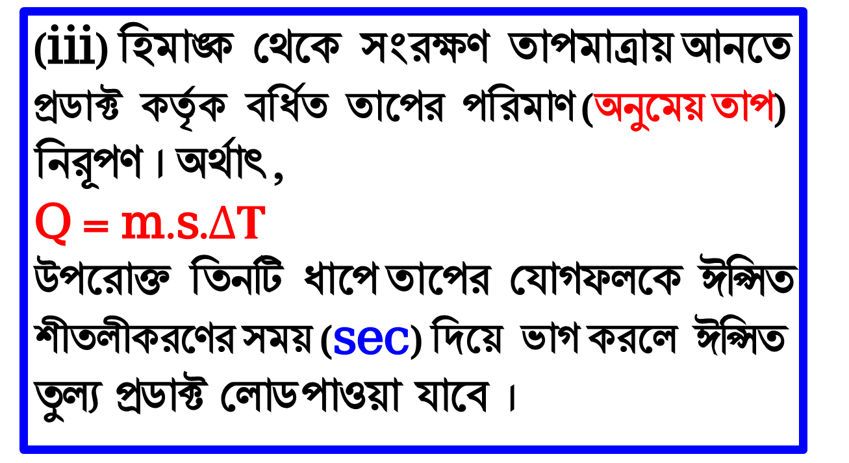
(iii) হিমাঙ্ক থেকে সংরক্ষণ তাপমাত্রায় আনতে
প্রডাক্ট কর্তৃক বর্ধিত তাপের পরিমাণ (অনুমেয় তাপ)
নিরূপণ । অর্থাৎ ,
Q = m.s.$∆T$
উপরোক্ত তিনটি ধাপে তাপের যোগফলকে CwáZ
শীতলীকরণের সময় (sec) দিয়ে ভাগ করলে CwáZ
তুল্য প্রডাক্ট লোড পাওয়া যাবে ।
উপস্থাপনায়ঃ আবু মোহাম্মদ আতিকুল্যা , ইন্সট্রাক্টর(আর এসি)
ঢাকা পলিটেকনিক ইন্সটিটিউট, তেজগাঁও, ঢাকা-১২০৮।
Presented By : A.M.ATIQULLAH, INSTRUCTOR(Tech) RAC DHAKA POLYTECHNIC INSTITUTE, Dhaka-1208

Slide 21
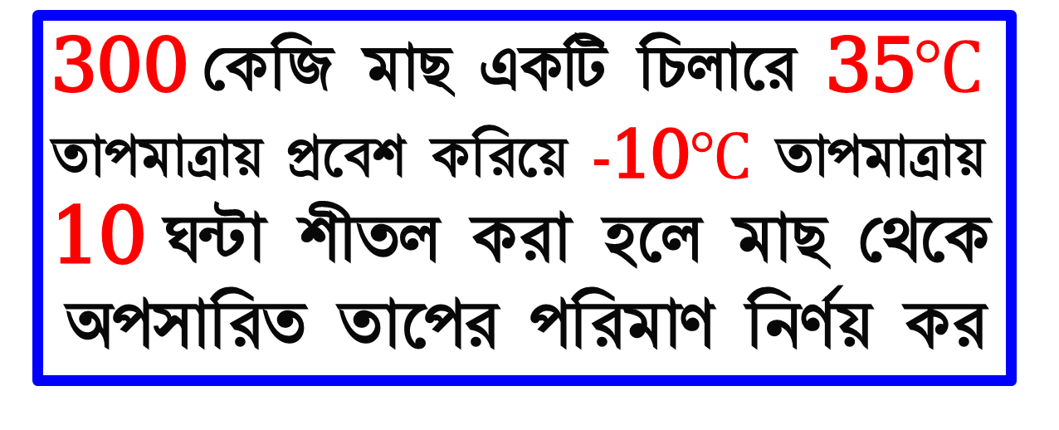
উদাহরণ-১ (ফিশ ফ্রিজিং প্লান্ট )
300 কেজি মাছ একটি চিলারে 35$℃$
তাপমাত্রায় প্রবেশ করিয়ে -10$℃$তাপমাত্রায়
10 ঘন্টা শীতল করা হলে মাছ থেকে
অপসারিত তাপের পরিমাণ নির্ণয় কর
উপস্থাপনায়ঃ আবু মোহাম্মদ আতিকুল্যা , ইন্সট্রাক্টর(আর এসি)
ঢাকা পলিটেকনিক ইন্সটিটিউট, তেজগাঁও, ঢাকা-১২০৮।
Presented By : A.M.ATIQULLAH, INSTRUCTOR(Tech) RAC DHAKA POLYTECHNIC INSTITUTE, Dhaka-1208

Slide 22
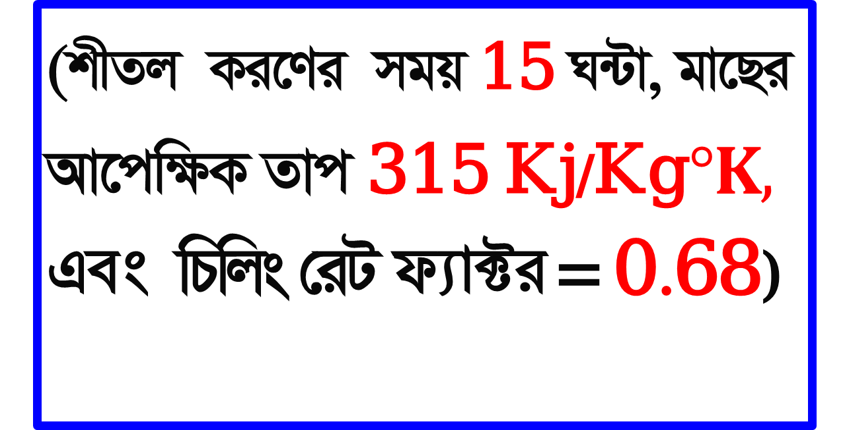
(kxZj Ki‡Yi mgq 15 N›Uv, gv‡Qi
Av‡cwÿK Zvc 315 Kj/Kg$°K,$
এবং wPwjs †iU ফ্যাক্টর = 0.68)
উপস্থাপনায়ঃ আবু মোহাম্মদ আতিকুল্যা , ইন্সট্রাক্টর(আর এসি)
ঢাকা পলিটেকনিক ইন্সটিটিউট, তেজগাঁও, ঢাকা-১২০৮।

Slide 23
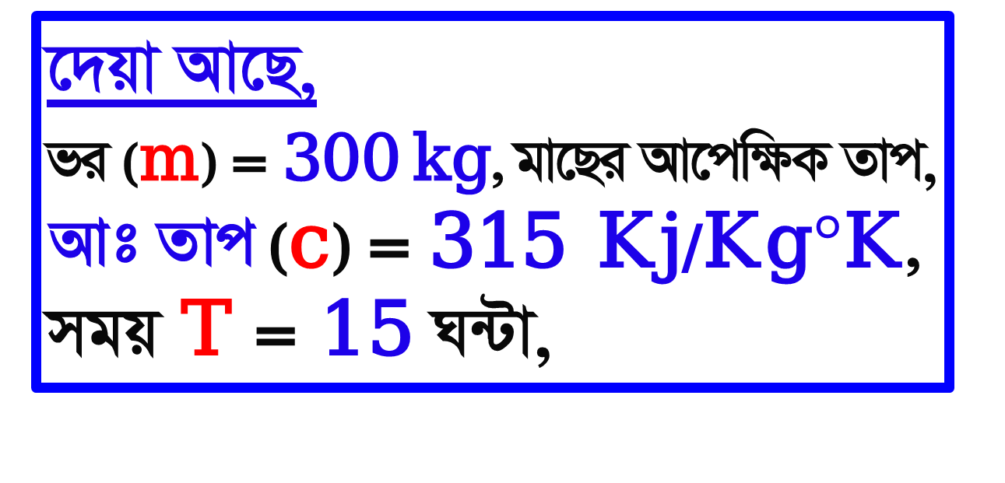
সমাধানঃ
‡`qv Av‡Q,
fi (m) = 300 kg, gv‡Qi Av‡cwÿK Zvc,
আঃ তাপ (c) = 315 Kj/Kg$°$K,
mgq T = 15 N›Uv,
উপস্থাপনায়ঃ আবু মোহাম্মদ আতিকুল্যা , ইন্সট্রাক্টর(আর এসি)
ঢাকা পলিটেকনিক ইন্সটিটিউট, তেজগাঁও, ঢাকা-১২০৮।
Presented By : A.M.ATIQULLAH, INSTRUCTOR(Tech) RAC DHAKA POLYTECHNIC INSTITUTE, Dhaka-1208

Slide 24
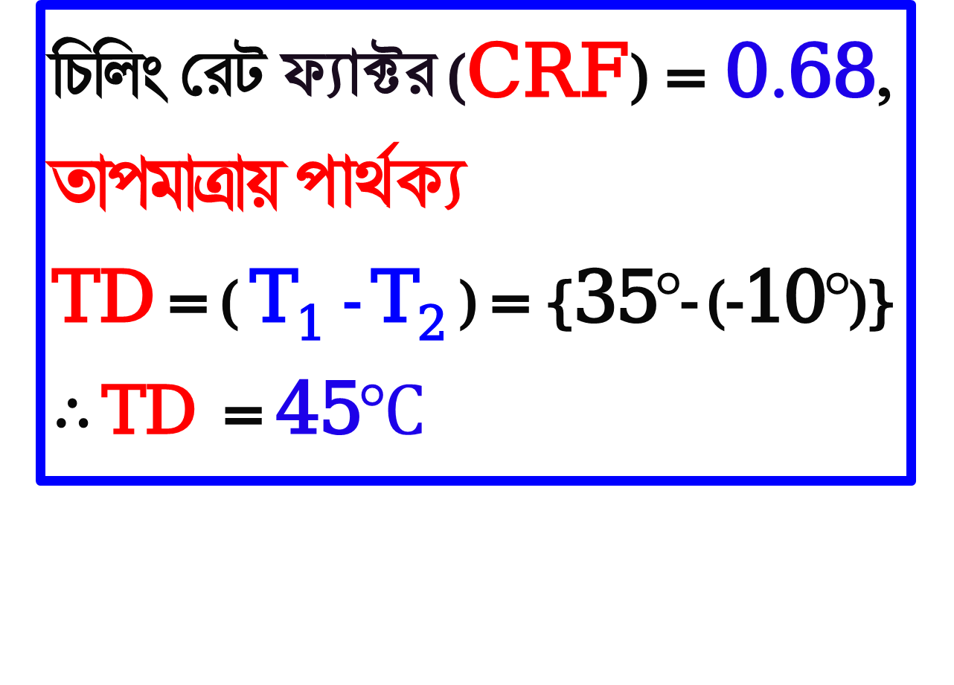
wPwjs রেট ফ্যাক্টর (CRF) = 0.68,
ZvcgvÎvq পার্থক্য
TD = ( T₁ - T₂ ) = {35$°$- (-10$°$)}
$∴$ TD = 45$℃$
উপস্থাপনায়ঃ আবু মোহাম্মদ আতিকুল্যা , ইন্সট্রাক্টর(আর এসি)
ঢাকা পলিটেকনিক ইন্সটিটিউট, তেজগাঁও, ঢাকা-১২০৮।
Presented By : A.M.ATIQULLAH, INSTRUCTOR(Tech) RAC DHAKA POLYTECHNIC INSTITUTE, Dhaka-1208

Slide 25
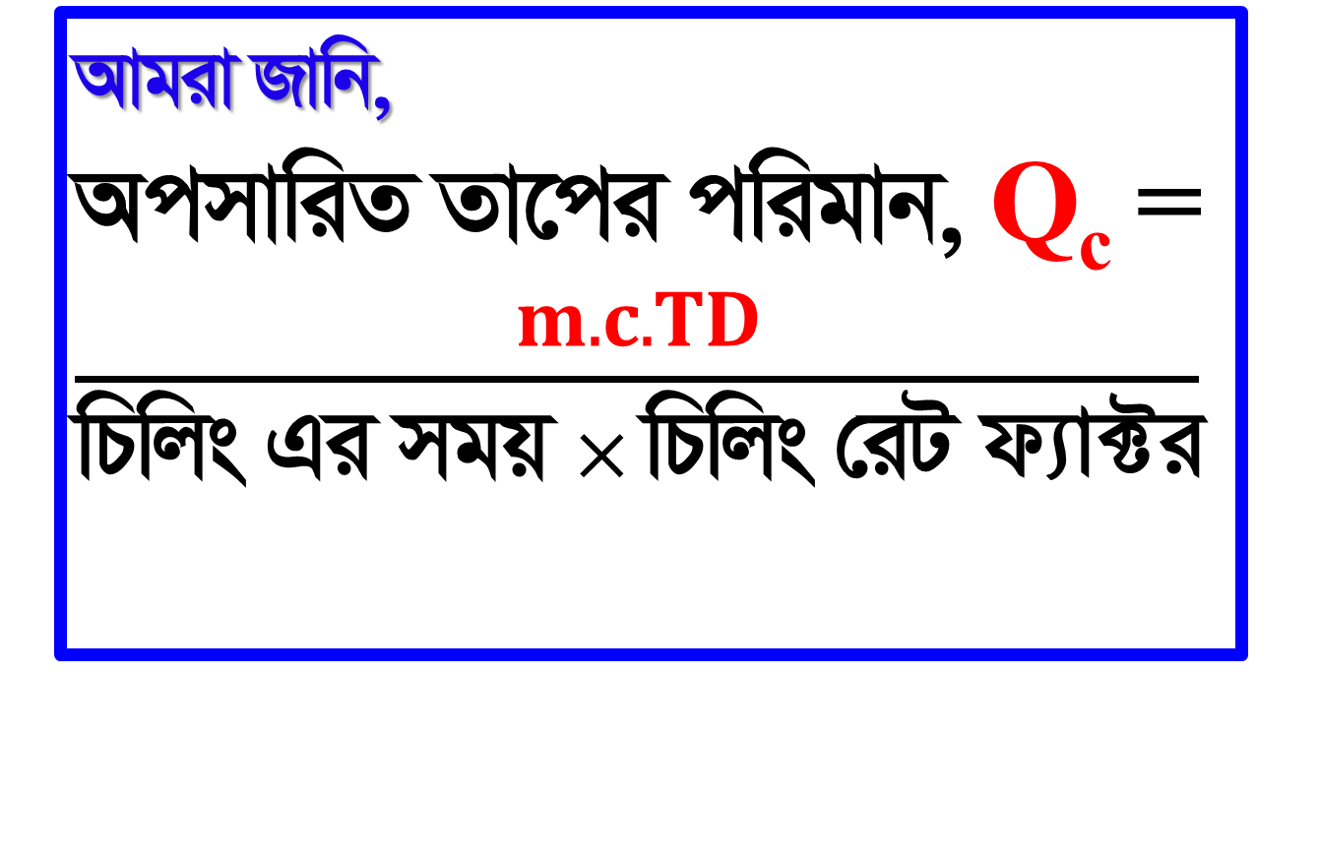
Avgiv Rvwb,
AcmvwiZ Zv‡ci cwigvb, Q_{c} =
$\frac{m.c.TD}{\text{wPwjs} \text{Gi} \text{mgq} × \text{wPwjs} \text{†}\text{iU} \text{ফ্যাক্টর}}$
উপস্থাপনায়ঃ আবু মোহাম্মদ আতিকুল্যা , ইন্সট্রাক্টর(আর এসি)
ঢাকা পলিটেকনিক ইন্সটিটিউট, তেজগাঁও, ঢাকা-১২০৮।
Presented By : A.M.ATIQULLAH, INSTRUCTOR(Tech) RAC DHAKA POLYTECHNIC INSTITUTE, Dhaka-1208

Slide 26
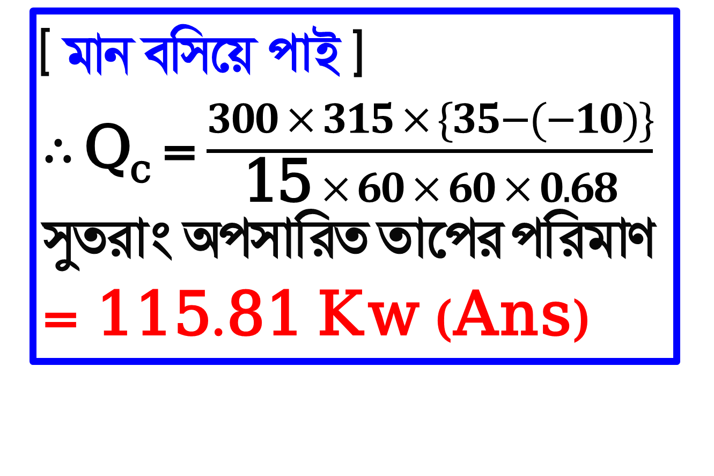
[ gvb ewm‡q পাই ]
$∴$ Q_{c} = $\frac{300 × 315 × \{35−(−10)\}}{\text{15 }× 60 × 60 × 0.68}$
সুতরাং অপসারিত তাপের পরিমাণ
= 115.81 Kw (Ans)
উপস্থাপনায়ঃ আবু মোহাম্মদ আতিকুল্যা , ইন্সট্রাক্টর(আর এসি)
ঢাকা পলিটেকনিক ইন্সটিটিউট, তেজগাঁও, ঢাকা-১২০৮।
Presented By : A.M.ATIQULLAH, INSTRUCTOR(Tech) RAC DHAKA POLYTECHNIC INSTITUTE, Dhaka-1208

Slide 27
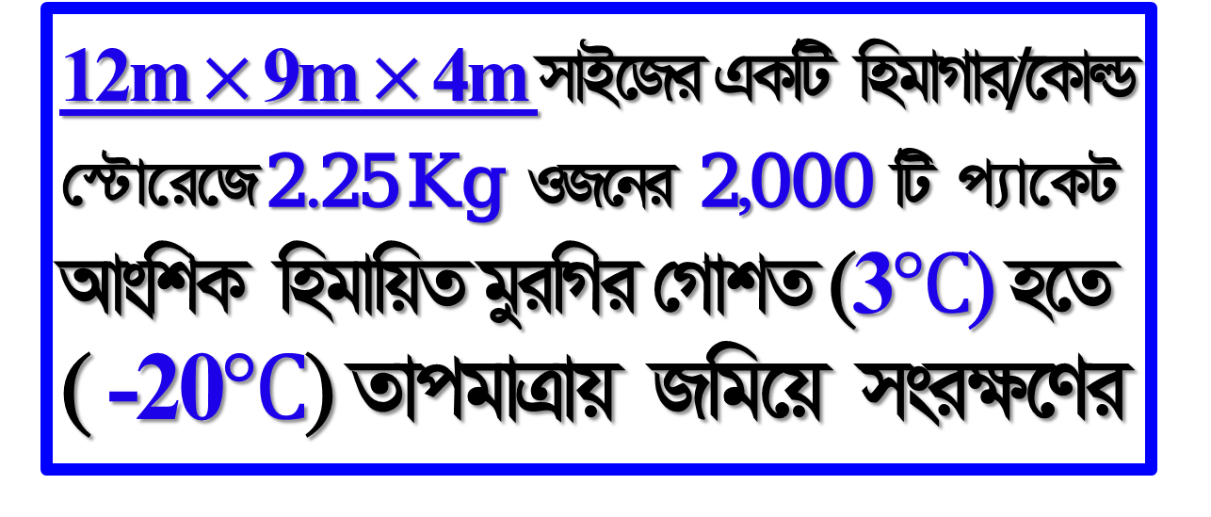
উদাহরণ - ২ (wngvMvi/‡Kvì)
12m $×$ 9m $×$ 4m mvB‡Ri GKwU wngvMvi/‡Kvì
স্টোরেজে 2.25 Kg IR‡bi 2,000 wU প্যাকেট
AvswkK wngvwqZ gyiwMi †MvkZ (3$℃$) n‡Z
( -20$℃$) ZvcgvÎvq Rwg‡q msiÿ‡Yi
উপস্থাপনায়ঃ আবু মোহাম্মদ আতিকুল্যা , ইন্সট্রাক্টর(আর এসি)
ঢাকা পলিটেকনিক ইন্সটিটিউট, তেজগাঁও, ঢাকা-১২০৮।
Presented By : A.M.ATIQULLAH, INSTRUCTOR(Tech) RAC DHAKA POLYTECHNIC INSTITUTE, Dhaka-1208

Slide 28
জন্য 3 (wZb) Rb kÖwgK 200Watt
Gi 2 wU evwZ R¡vwj‡q ˆ`wbK 6 N›Uv
KvR K‡i ˆ`wbK 8 (AvU) N›Uvq
CwáZ/Kvsw•LZ wngvq‡bi জন্য শীতল
যন্ত্রের ÿgZv KZ n‡e wbY©q Ki
উপস্থাপনায়ঃ আবু মোহাম্মদ আতিকুল্যা , ইন্সট্রাক্টর(আর এসি)
ঢাকা পলিটেকনিক ইন্সটিটিউট, তেজগাঁও, ঢাকা-১২০৮।
Presented By : A.M.ATIQULLAH, INSTRUCTOR(Tech) RAC DHAKA POLYTECHNIC INSTITUTE, Dhaka-1208

Slide 29
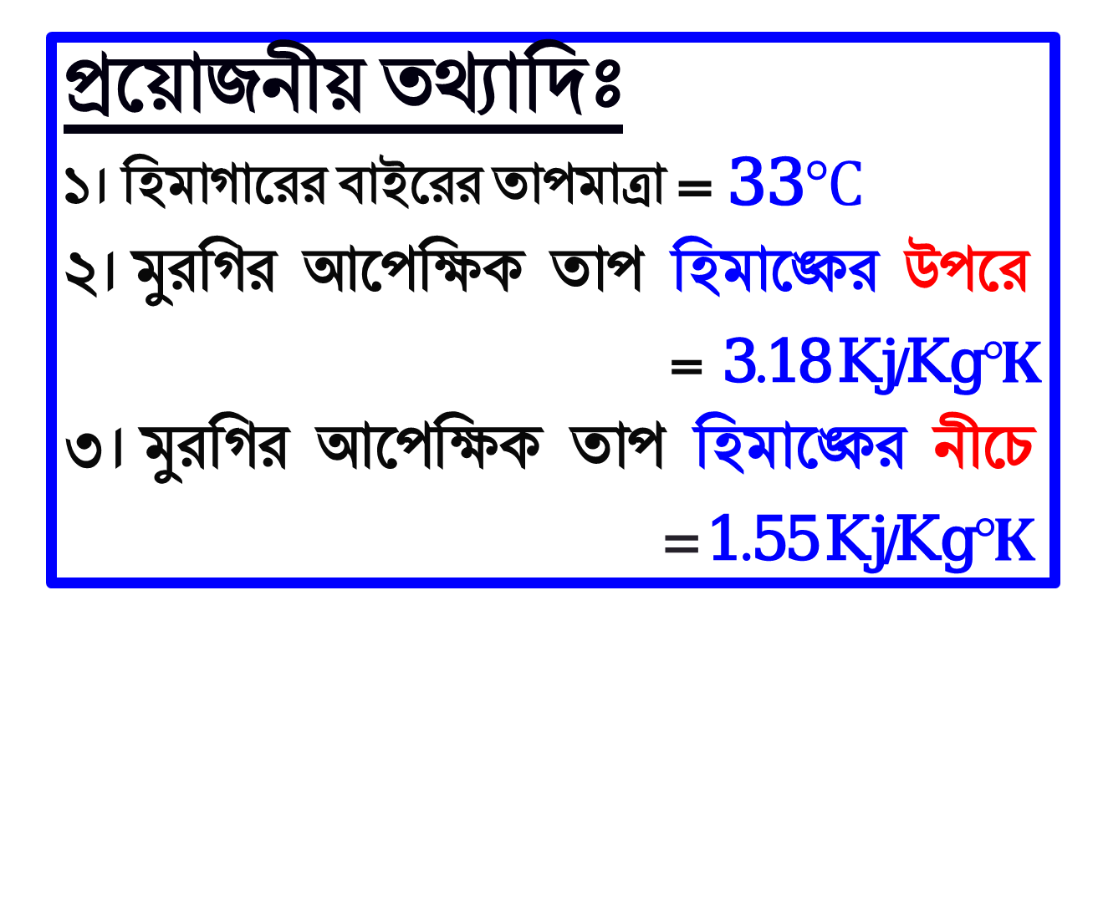
প্রয়োজনীয় তথ্যাদিঃ
১। হিমাগারের বাইরের তাপমাত্রা = 33$℃$
২। মুরগির আপেক্ষিক তাপ হিমাঙ্কের উপরে
= 3.18 Kj/Kg$°K$
৩। মুরগির আপেক্ষিক তাপ হিমাঙ্কের নীচে
= 1.55 Kj/Kg$°K$
উপস্থাপনায়ঃ আবু মোহাম্মদ আতিকুল্যা , ইন্সট্রাক্টর(আর এসি)
ঢাকা পলিটেকনিক ইন্সটিটিউট, তেজগাঁও, ঢাকা-১২০৮।
Presented By : A.M.ATIQULLAH, INSTRUCTOR(Tech) RAC DHAKA POLYTECHNIC INSTITUTE, Dhaka-1208

Slide 30
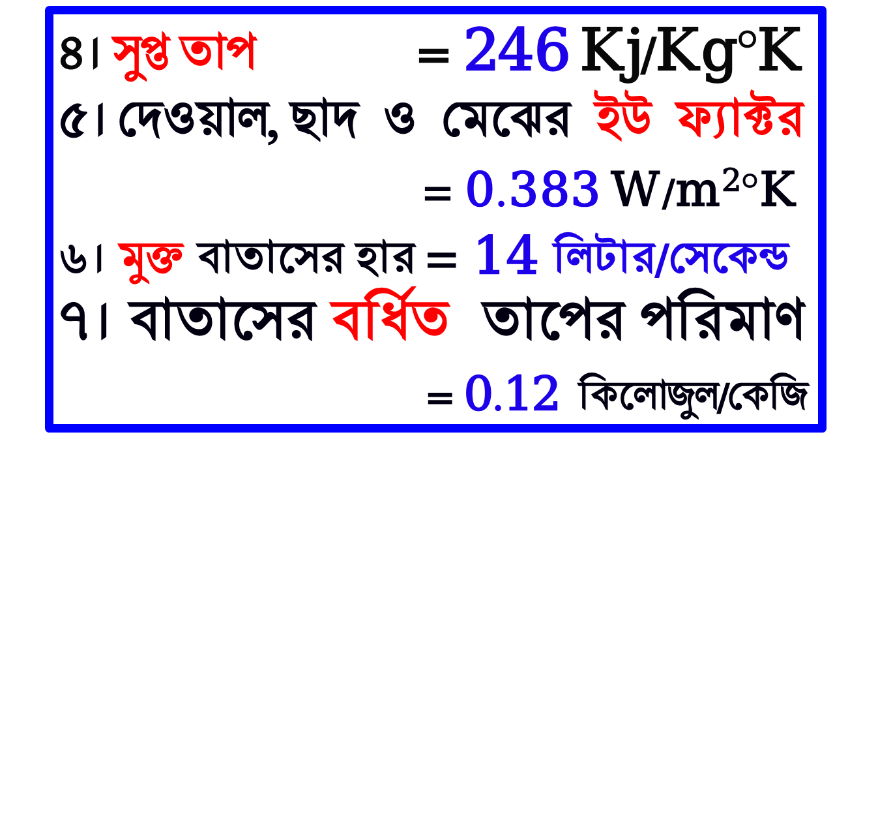
৪। সুপ্ত তাপ = 246 Kj/Kg$°$K
৫। দেওয়াল, ছাদ ও মেঝের ইউ ফ্যাক্টর
= 0.383 W/m²$°$K
৬। মুক্ত বাতাসের হার = 14 লিটার/সেকেন্ড
৭। বাতাসের বর্ধিত তাপের পরিমাণ
= 0.12 কিলোজুল/কেজি
উপস্থাপনায়ঃ আবু মোহাম্মদ আতিকুল্যা , ইন্সট্রাক্টর(আর এসি)
ঢাকা পলিটেকনিক ইন্সটিটিউট, তেজগাঁও, ঢাকা-১২০৮।
Presented By : A.M.ATIQULLAH, INSTRUCTOR(Tech) RAC DHAKA POLYTECHNIC INSTITUTE, Dhaka-1208

Slide 31
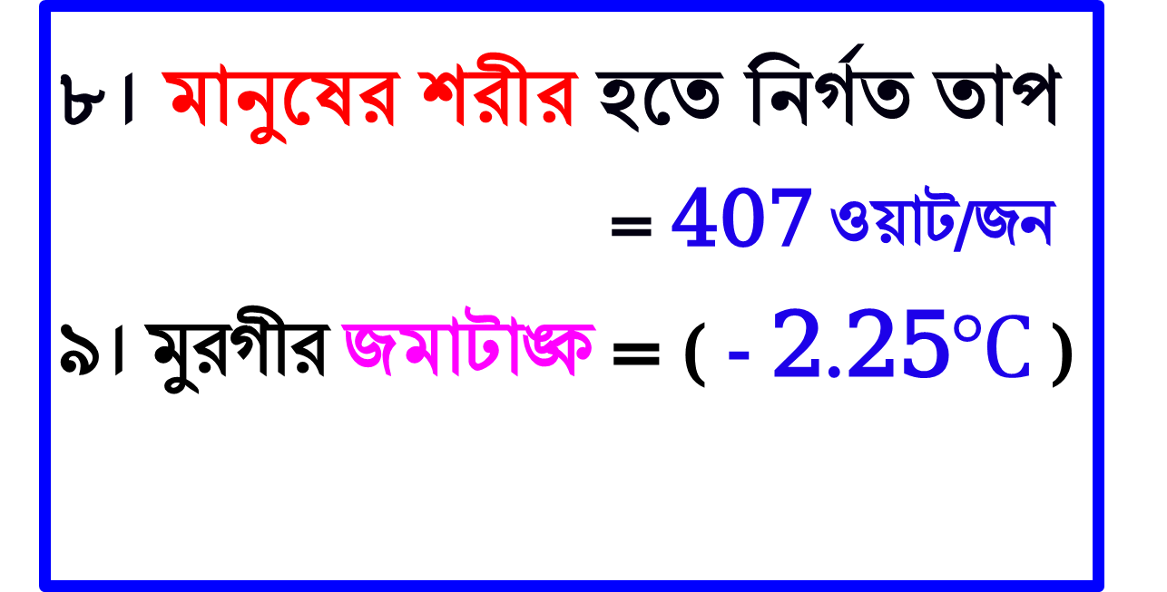
৮। মানুষের শরীর হতে নির্গত তাপ
= 407 ওয়াট/জন
৯। মুরগীর জমাটাঙ্ক = ( - 2.25$℃$ )
উপস্থাপনায়ঃ আবু মোহাম্মদ আতিকুল্যা , ইন্সট্রাক্টর(আর এসি)
ঢাকা পলিটেকনিক ইন্সটিটিউট, তেজগাঁও, ঢাকা-১২০৮।
Presented By : A.M.ATIQULLAH, INSTRUCTOR(Tech) RAC DHAKA POLYTECHNIC INSTITUTE, Dhaka-1208

Slide 32
সমাধান (Soluation)
মোট তল = ৬টি
প্রস্থ্য
১। ছাদ/উপরে
উপস্থাপনায়ঃ আবু মোহাম্মদ আতিকুল্যা , ইন্সট্রাক্টর(আর এসি)
ঢাকা পলিটেকনিক ইন্সটিটিউট, তেজগাঁও, ঢাকা-১২০৮।
৫। সামনে ও ৬। পিছনে (একত্রে)
৩। ডানে
উচ্চতা
৪। বামে
২। মেঝে/নীচে
দরজা
দৈর্ঘ্য
Presented By : A.M.ATIQULLAH, INSTRUCTOR(Tech) RAC DHAKA POLYTECHNIC INSTITUTE, Dhaka-1208

Slide 33
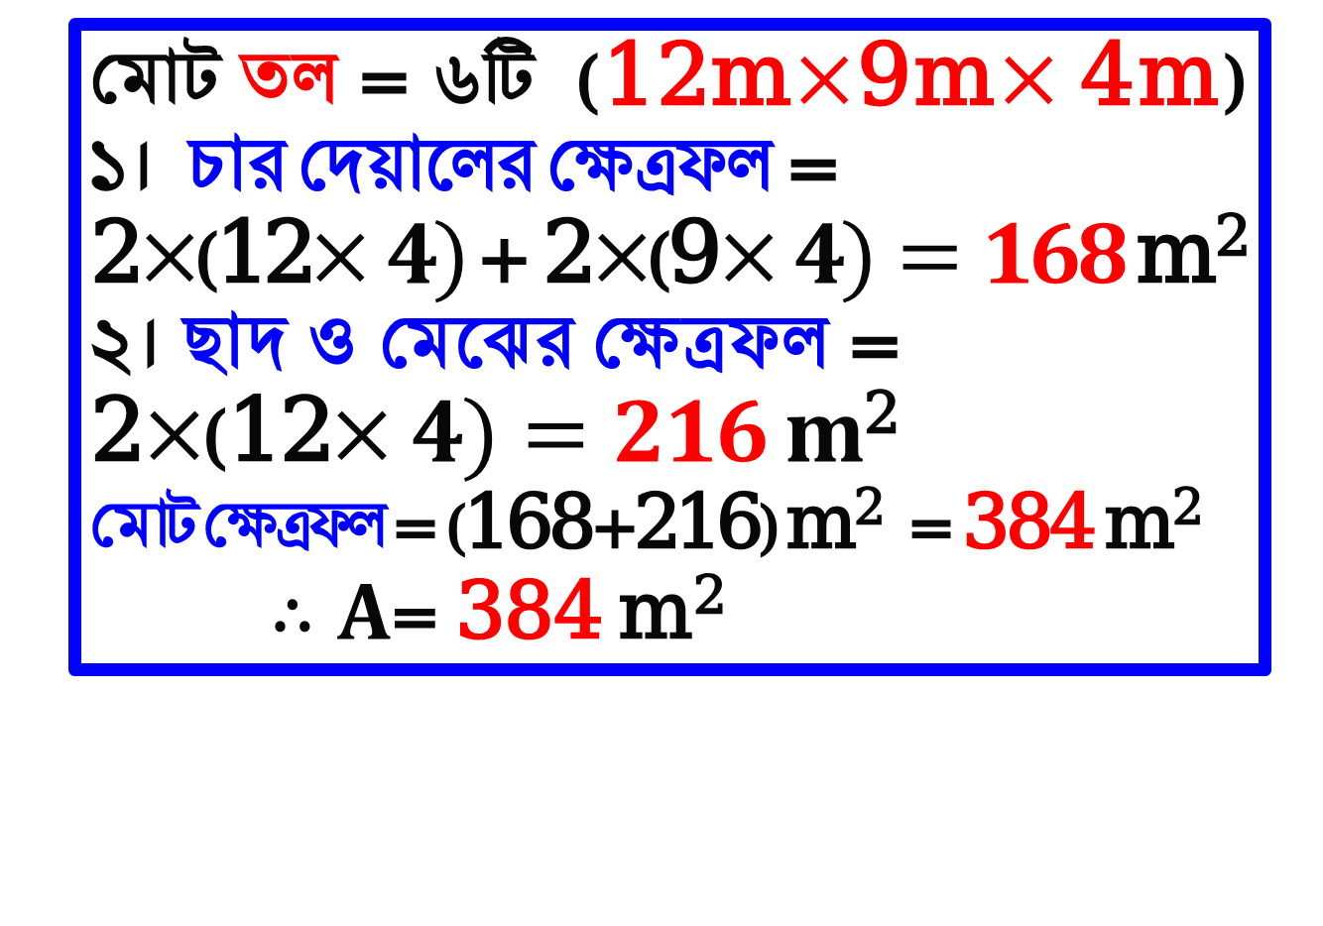
মোট তল = ৬টি (12m$×$9m$×$ 4m)
১। চার দেয়ালের ক্ষেত্রফল =
2$×$(12$×4)$ + 2$×$(9$×4)=168$ m²
২। ছাদ ও মেঝের ক্ষেত্রফল =
2$×$(12$×4)=216 m$²
মোট ক্ষেত্রফল = (168+216) m² = 384 m²
$∴‍A$= 384 m²
উপস্থাপনায়ঃ আবু মোহাম্মদ আতিকুল্যা , ইন্সট্রাক্টর(আর এসি)
ঢাকা পলিটেকনিক ইন্সটিটিউট, তেজগাঁও, ঢাকা-১২০৮।
Presented By : A.M.ATIQULLAH, INSTRUCTOR(Tech) RAC DHAKA POLYTECHNIC INSTITUTE, Dhaka-1208

Slide 34
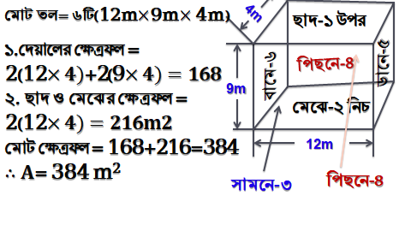
উপস্থাপনায়ঃ আবু মোহাম্মদ আতিকুল্যা , ইন্সট্রাক্টর(আর এসি)
ঢাকা পলিটেকনিক ইন্সটিটিউট, তেজগাঁও, ঢাকা-১২০৮।
Presented By : A.M.ATIQULLAH, INSTRUCTOR(Tech) RAC DHAKA POLYTECHNIC INSTITUTE, Dhaka-1208

Slide 35
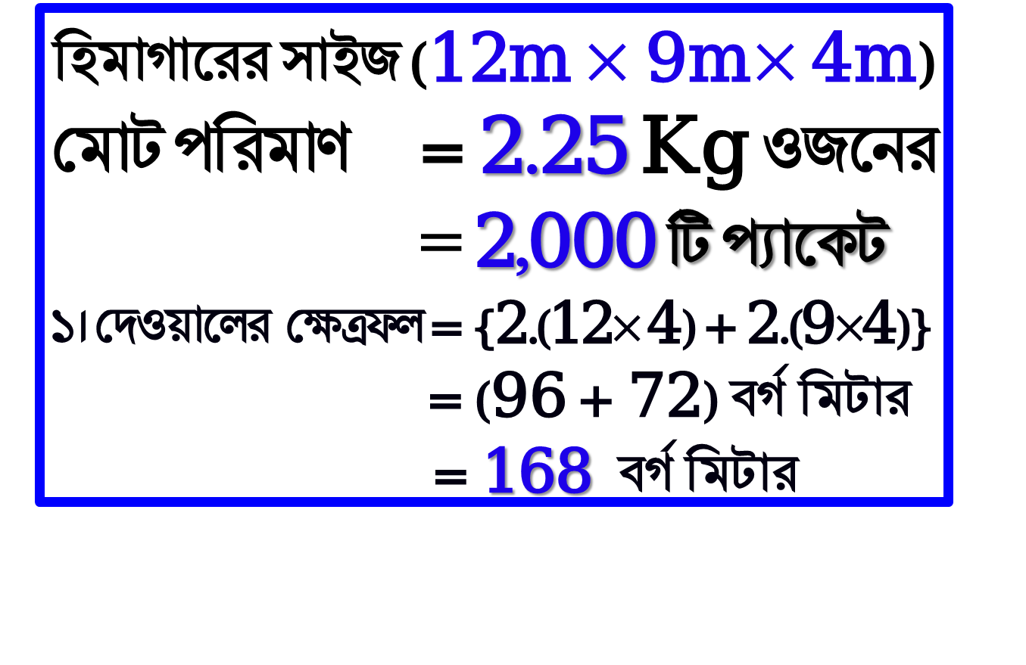
হিমাগারের সাইজ (12m $×$ 9m$×$ 4m)
মোট পরিমাণ = 2.25 Kg ওজনের
= 2,000 টি প্যাকেট
১। দেওয়ালের ক্ষেত্রফল = {2.(12× 4) + 2.(9×4)}
= (96 + 72) বর্গ মিটার
= 168 বর্গ মিটার
উপস্থাপনায়ঃ আবু মোহাম্মদ আতিকুল্যা , ইন্সট্রাক্টর(আর এসি)
ঢাকা পলিটেকনিক ইন্সটিটিউট, তেজগাঁও, ঢাকা-১২০৮।
Presented By : A.M.ATIQULLAH, INSTRUCTOR(Tech) RAC DHAKA POLYTECHNIC INSTITUTE, Dhaka-1208

Slide 36
২। ছাদ ও মেঝের ক্ষেত্রফল = 2.(12×9)
= 216 বর্গ মিটার
৩। মেঝে, ছাদ ও চার দেওয়ালের
মোট ক্ষেত্রফল = (168 + 216)
= 384 m²
উপস্থাপনায়ঃ আবু মোহাম্মদ আতিকুল্যা , ইন্সট্রাক্টর(আর এসি)
ঢাকা পলিটেকনিক ইন্সটিটিউট, তেজগাঁও, ঢাকা-১২০৮।
Presented By : A.M.ATIQULLAH, INSTRUCTOR(Tech) RAC DHAKA POLYTECHNIC INSTITUTE, Dhaka-1208

Slide 37
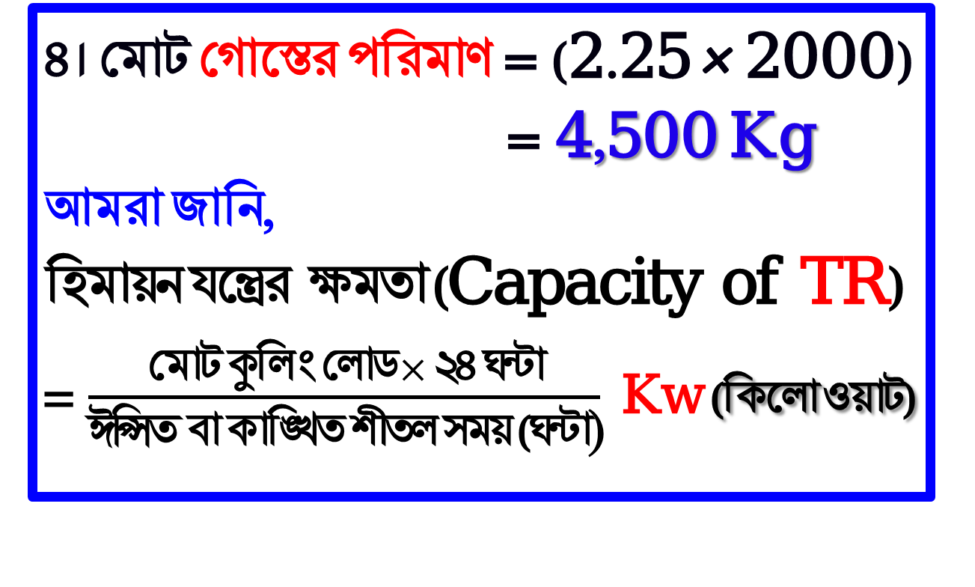
Presented By : A.M.ATIQULLAH, INSTRUCTOR(Tech) RAC DHAKA POLYTECHNIC INSTITUTE, Dhaka-1208
৪। মোট গোস্তের পরিমাণ = (2.25 × 2000)
= 4,500 Kg
আমরা জানি,
হিমায়ন যন্ত্রের ক্ষমতা (Capacity of TR)
= $\frac{\text{মোট কুলিং লোড} × \text{২৪ }\text{ঘন্টা}}{\text{Cw}\text{á}\text{Z} \text{বা কাঙ্খিত শীতল সময়} \text{(}\text{ঘন্টা}\text{)}}$ Kw (কিলো ওয়াট)
উপস্থাপনায়ঃ আবু মোহাম্মদ আতিকুল্যা , ইন্সট্রাক্টর(আর এসি)
ঢাকা পলিটেকনিক ইন্সটিটিউট, তেজগাঁও, ঢাকা-১২০৮।
Presented By : A.M.ATIQULLAH, INSTRUCTOR(Tech) RAC DHAKA POLYTECHNIC INSTITUTE, Dhaka-1208

Slide 38
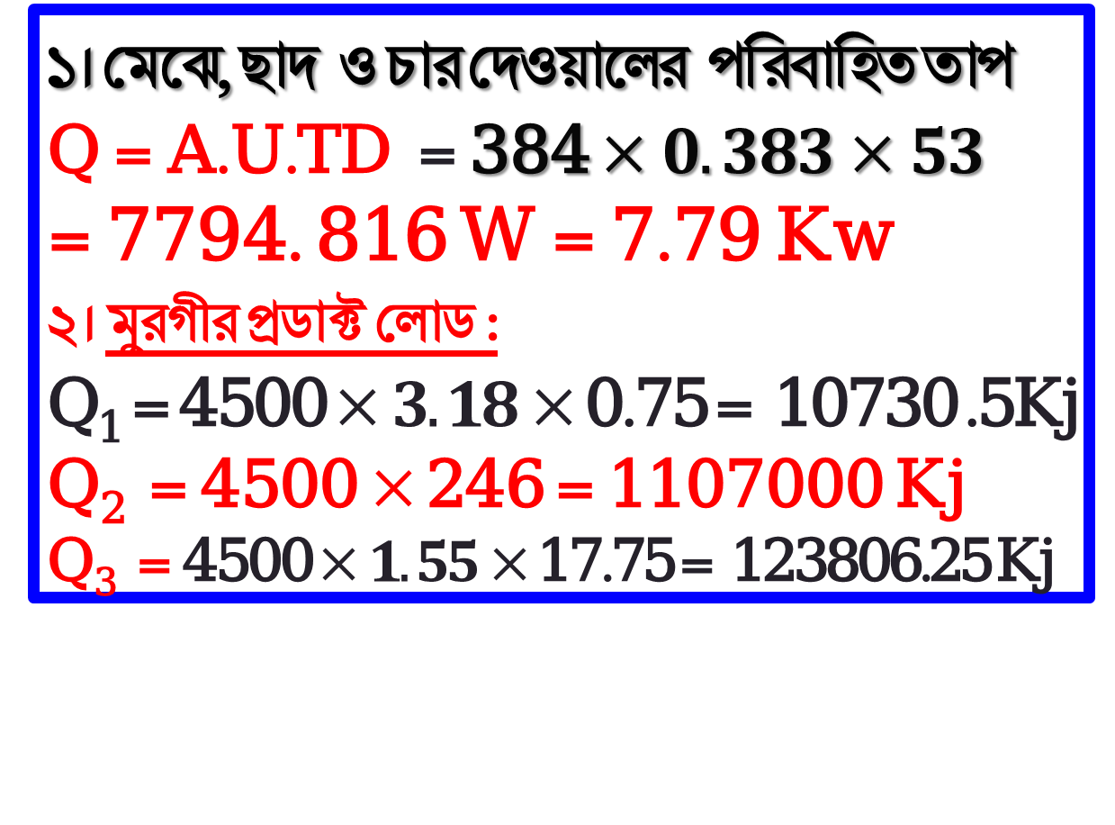
১। মেঝে, ছাদ ও চার দেওয়ালের পরিবাহিত তাপ
Q = A.U.TD = 384 $×0.383×53$
= 7794. 816 W = 7.79 Kw
২। মুরগীর প্রডাক্ট লোড :
Q₁ = 4500 $×3.18×$ 0.75 = 10730 .5Kj
Q₂ = 4500 $×$ 246 = 1107000 Kj
Q₃ = 4500 $×1.55×$ 17.75 = 123806.25 Kj
উপস্থাপনায়ঃ আবু মোহাম্মদ আতিকুল্যা , ইন্সট্রাক্টর(আর এসি)
ঢাকা পলিটেকনিক ইন্সটিটিউট, তেজগাঁও, ঢাকা-১২০৮।
Presented By : A.M.ATIQULLAH, INSTRUCTOR(Tech) RAC DHAKA POLYTECHNIC INSTITUTE, Dhaka-1208

Slide 39
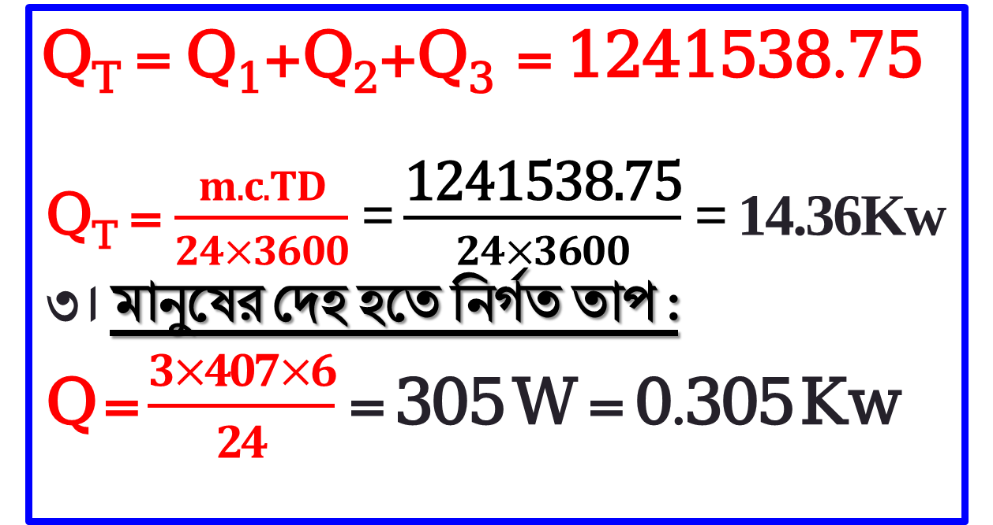
Q_{T} = Q₁+Q₂+Q₃ = 1241538.75
Q_{T} = $\frac{m.c.TD}{24×3600}$ = $\frac{\text{1241538.75}}{24×3600}$ = 14.36Kw
৩। মানুষের দেহ হতে নির্গত তাপ :
Q = $\frac{3×407×6}{24}$ = 305 W = 0.305 Kw
উপস্থাপনায়ঃ আবু মোহাম্মদ আতিকুল্যা , ইন্সট্রাক্টর(আর এসি)
ঢাকা পলিটেকনিক ইন্সটিটিউট, তেজগাঁও, ঢাকা-১২০৮।
Presented By : A.M.ATIQULLAH, INSTRUCTOR(Tech) RAC DHAKA POLYTECHNIC INSTITUTE, Dhaka-1208

Slide 40
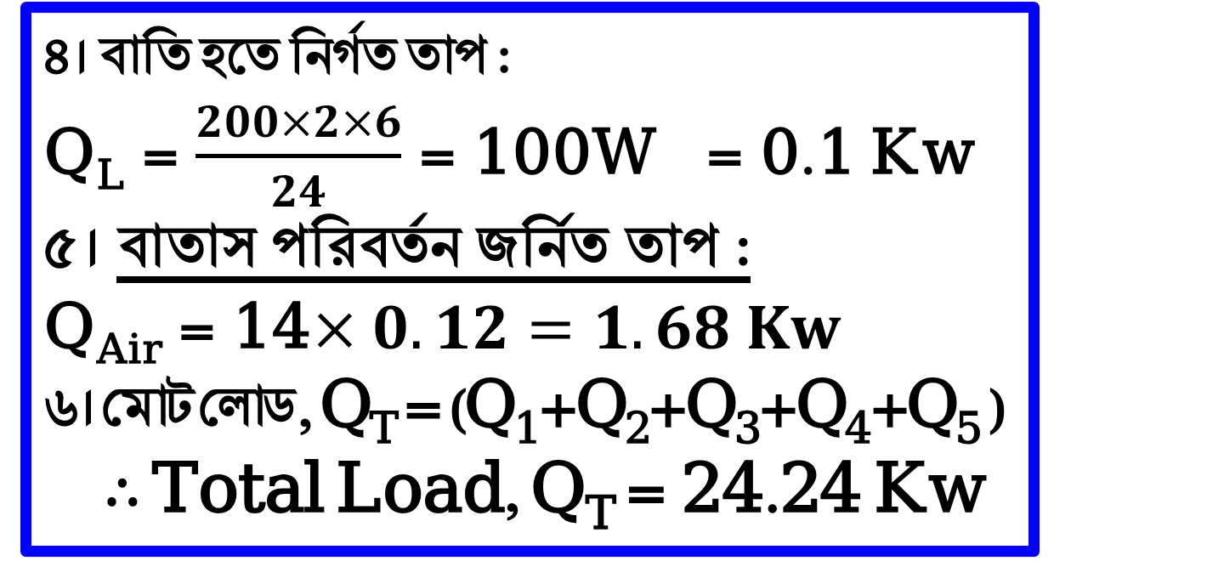
৪। বাতি হতে নির্গত তাপ :
Q_{L} = $\frac{200×2×6}{24}$ = 100W = 0.1 Kw
৫। বাতাস পরিবর্তন জর্নিত তাপ :
Q_{Air} = 14$×0.12=1.68 Kw$
৬। মোট লোড , Q_{T} = (Q₁+Q₂+Q₃+Q₄+Q₅ ) $∴$ Total Load, Q_{T} = 24.24 Kw
উপস্থাপনায়ঃ আবু মোহাম্মদ আতিকুল্যা , ইন্সট্রাক্টর(আর এসি)
ঢাকা পলিটেকনিক ইন্সটিটিউট, তেজগাঁও, ঢাকা-১২০৮।
Presented By : A.M.ATIQULLAH, INSTRUCTOR(Tech) RAC DHAKA POLYTECHNIC INSTITUTE, Dhaka-1208

Slide 41
৭। সেফটি ফ্যাক্টর মোট লোডর উপর ১০% হারে
= 2.42 Kw
৮। সর্ব মোট লোড = (24.24+2.42) Kw
= 26.66 Kw
উপস্থাপনায়ঃ আবু মোহাম্মদ আতিকুল্যা , ইন্সট্রাক্টর(আর এসি)
ঢাকা পলিটেকনিক ইন্সটিটিউট, তেজগাঁও, ঢাকা-১২০৮।
Presented By : A.M.ATIQULLAH, INSTRUCTOR(Tech) RAC DHAKA POLYTECHNIC INSTITUTE, Dhaka-1208

Slide 42
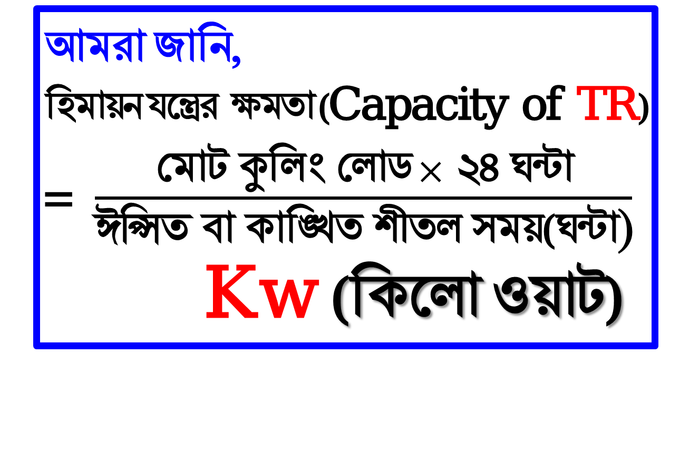
আমরা জানি,
হিমায়ন যন্ত্রের ক্ষমতা (Capacity of TR)
= $\frac{\text{মোট কুলিং লোড} × \text{২৪ }\text{ঘন্টা}}{\text{Cw}\text{á}\text{Z} \text{বা কাঙ্খিত শীতল সময়}\text{(}\text{ঘন্টা}\text{)}}$
Kw (কিলো ওয়াট)
উপস্থাপনায়ঃ আবু মোহাম্মদ আতিকুল্যা , ইন্সট্রাক্টর(আর এসি)
ঢাকা পলিটেকনিক ইন্সটিটিউট, তেজগাঁও, ঢাকা-১২০৮।
Presented By : A.M.ATIQULLAH, INSTRUCTOR(Tech) RAC DHAKA POLYTECHNIC INSTITUTE, Dhaka-1208

Slide 43
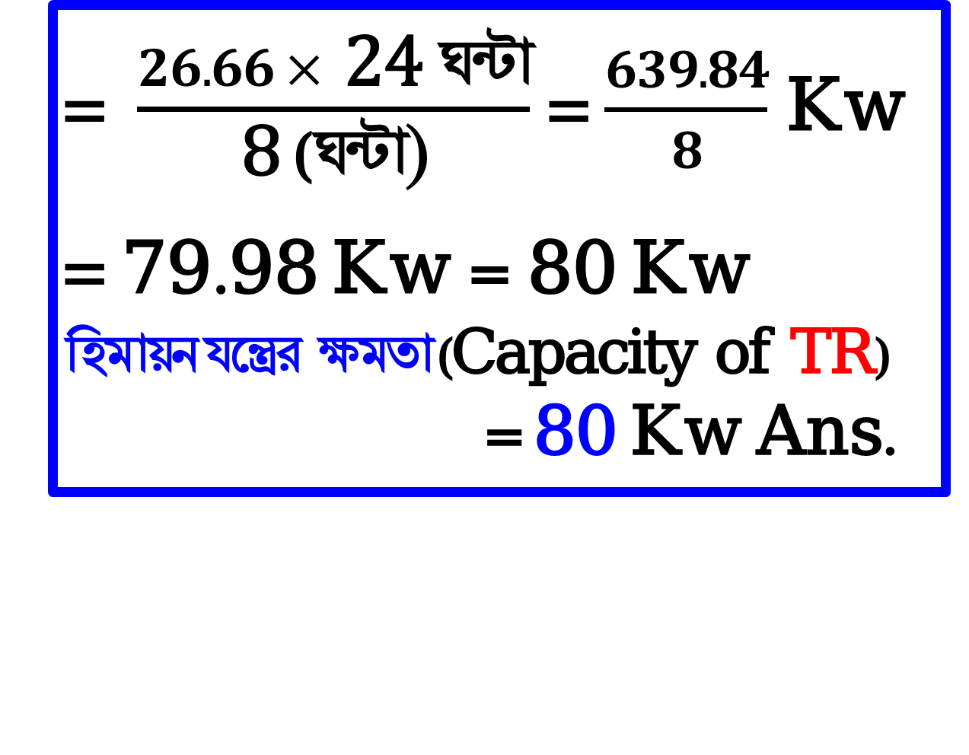
= $\frac{26.66 × \text{24} \text{ঘন্টা}}{\text{8 }\text{(}\text{ঘন্টা}\text{)}}$ = $\frac{639.84}{8}$ Kw
= 79.98 Kw = 80 Kw
হিমায়ন যন্ত্রের ক্ষমতা (Capacity of TR)
= 80 Kw Ans.
উপস্থাপনায়ঃ আবু মোহাম্মদ আতিকুল্যা , ইন্সট্রাক্টর(আর এসি)
ঢাকা পলিটেকনিক ইন্সটিটিউট, তেজগাঁও, ঢাকা-১২০৮।
Presented By : A.M.ATIQULLAH, INSTRUCTOR(Tech) RAC DHAKA POLYTECHNIC INSTITUTE, Dhaka-1208

Slide 44
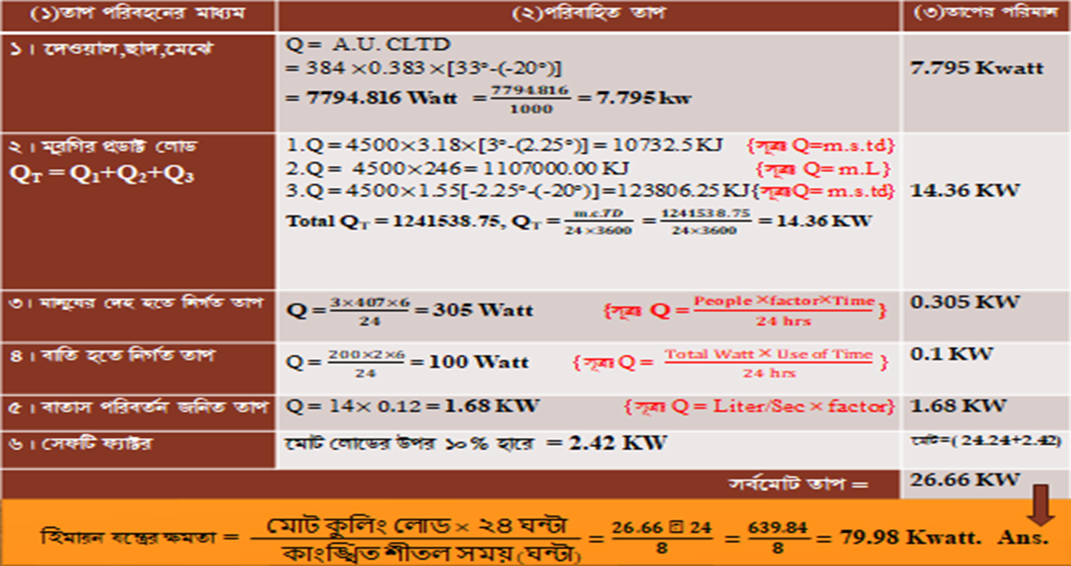

Slide 45
সাবধানতা (Precaution)
১। প্রডাক্টের তাপ সূক্ষ্ণভাবে নির্ণয় করার জন্য
বস্তুর চিলিং রেট ফ্যাক্টর বিবেচনা করতে হবে।
২। প্রয়োজনে শিক্ষকের পরামর্শ বা সহায়তা
প্রহণ করতে হবে।
উপস্থাপনায়ঃ আবু মোহাম্মদ আতিকুল্যা , ইন্সট্রাক্টর(আর এসি)
ঢাকা পলিটেকনিক ইন্সটিটিউট, তেজগাঁও, ঢাকা-১২০৮।
Presented By : A.M.ATIQULLAH, INSTRUCTOR(Tech) RAC DHAKA POLYTECHNIC INSTITUTE, Dhaka-1208

Slide 46
মন্তব্য(Remarks)
প্রডাক্ট লোড সম্পর্কিত সমস্যাগুলো
সমাধান করতে পারলে বা করলে প্রডাক্ট
লোড সম্পর্কে ধারণা অর্জন করবে।
সমাপ্ত
উপস্থাপনায়ঃ আবু মোহাম্মদ আতিকুল্যা , ইন্সট্রাক্টর(আর এসি)
ঢাকা পলিটেকনিক ইন্সটিটিউট, তেজগাঁও, ঢাকা-১২০৮।
Presented By : A.M.ATIQULLAH, INSTRUCTOR(Tech) RAC DHAKA POLYTECHNIC INSTITUTE, Dhaka-1208

Slide 47
পরবর্তী জব নং-০৬
জবের নাম:
পিপলস লোড পর্যবেক্ষণকরণ
(Study the people's load)
তারিখঃ --06-2021 সকাল - ০৯ টা
উপস্থাপনায়ঃ আবু মোহাম্মদ আতিকুল্যা , ইন্সট্রাক্টর(আর এসি)
ঢাকা পলিটেকনিক ইন্সটিটিউট, তেজগাঁও, ঢাকা-১২০৮।
Presented By : A.M.ATIQULLAH, INSTRUCTOR(Tech) RAC DHAKA POLYTECHNIC INSTITUTE, Dhaka-1208

Slide 48

THANKS!
উপস্থাপনায়ঃ আবু মোহাম্মদ আতিকুল্যা , ইন্সট্রাক্টর(আর এসি)
ঢাকা পলিটেকনিক ইন্সটিটিউট, তেজগাঁও, ঢাকা-১২০৮।
Any questions?
You can find me at
atiqullahrac@gmail.com
Presented By : A.M.ATIQULLAH, INSTRUCTOR(Tech) RAC DHAKA POLYTECHNIC INSTITUTE, Dhaka-1208

Slide 49

ধন্যবাদ
Presented By : A.M.ATIQULLAH, INSTRUCTOR(Tech) RAC DHAKA POLYTECHNIC INSTITUTE, Dhaka-1208

Slide 50
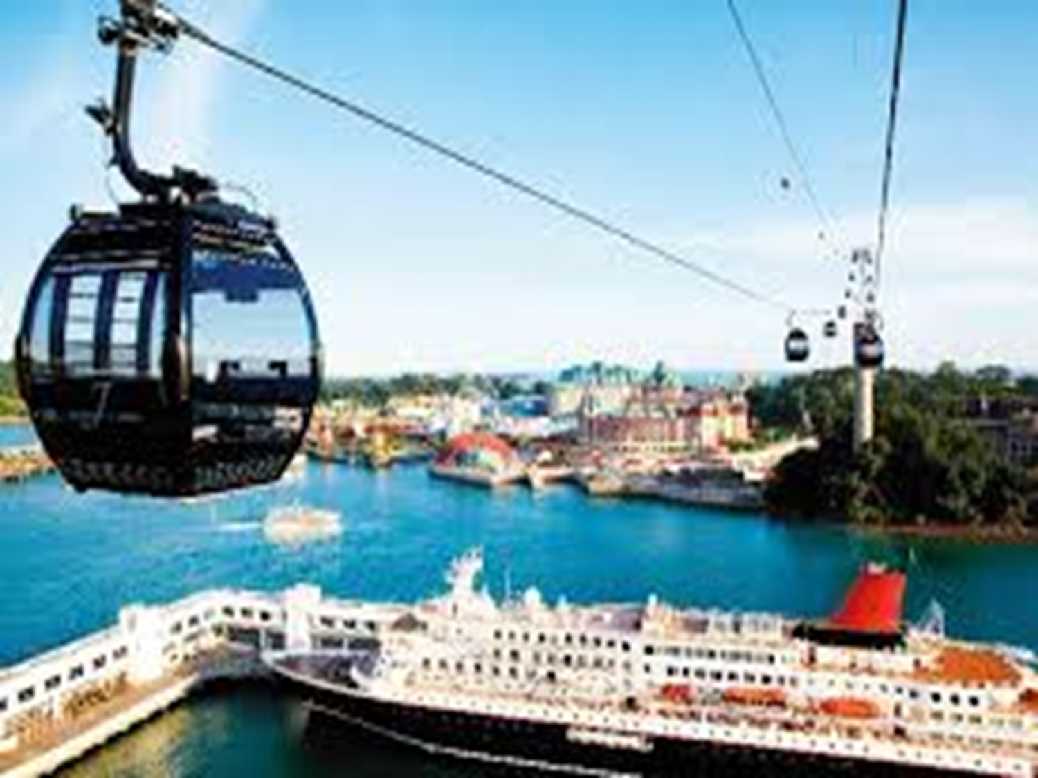
ধন্যবাদ
সকলকে
Thank you
For
All
উপস্থাপনায়ঃ আবু মোহাম্মদ আতিকুল্যা , ইন্সট্রাক্টর(আর এসি)
ঢাকা পলিটেকনিক ইন্সটিটিউট, তেজগাঁও, ঢাকা-১২০৮।
Presented By : A.M.ATIQULLAH, INSTRUCTOR(Tech) RAC DHAKA POLYTECHNIC INSTITUTE, Dhaka-1208

Slide 51
ধন্যবাদ
উপস্থাপনায়ঃ আবু মোহাম্মদ আতিকুল্যা , ইন্সট্রাক্টর(আর এসি)
ঢাকা পলিটেকনিক ইন্সটিটিউট, তেজগাঁও, ঢাকা-১২০৮।
Presented By : A.M.ATIQULLAH, INSTRUCTOR(Tech) RAC DHAKA POLYTECHNIC INSTITUTE, Dhaka-1208

Slide 52
পরবর্তী জব নং-০৬
জবের নাম:
পিপলস লোড পর্যবেক্ষণকরণ
(Study the people's load)
তারিখঃ --06-2021 সকাল - ০৯ টা
উপস্থাপনায়ঃ আবু মোহাম্মদ আতিকুল্যা , ইন্সট্রাক্টর(আর এসি)
ঢাকা পলিটেকনিক ইন্সটিটিউট, তেজগাঁও, ঢাকা-১২০৮।
Presented By : A.M.ATIQULLAH, INSTRUCTOR(Tech) RAC DHAKA POLYTECHNIC INSTITUTE, Dhaka-1208

